Slide 1


Projet 7-v3-Réalisation d'un calculatrice en PHP sans JS
Formateur : ES-SARRAJ Fouad
Réalisation : HAMIDOUCHE Asmae

Slide 2
BESOIN
Réalisation d'un calculatrice en PHP sans JS

Slide 3
ANALYSE TECHNIQUE
Installation de PHP
Variable Types
GET & POST
Functions
Débugage PHP

Slide 4
ANALYSE BESOIN
Réalisation d'un calculatrice en JS: qui permettent de réaliser des opérations simple: - Addition
Soustraction
Multiplication
Division

Slide 5
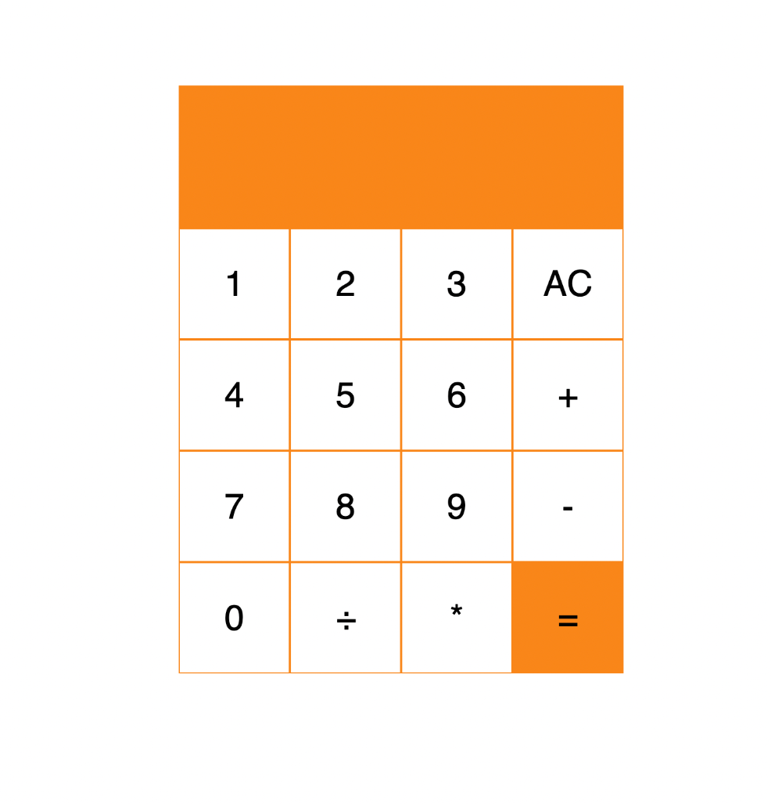
Réalisation

